Slide 1
Один день в детском саду
5 ноября
«День здоровья»

Slide 2
МАССАЖ РУК ДЕТЕЙ
Интенсивное воздействие на кончики пальцев стимулирует прилив крови к рукам. Это благоприятствует психоэмоциональной устойчивости и физическому здоровью. Повышает функциональную деятельность головного мозга, тонизирует весь организм.

Slide 3
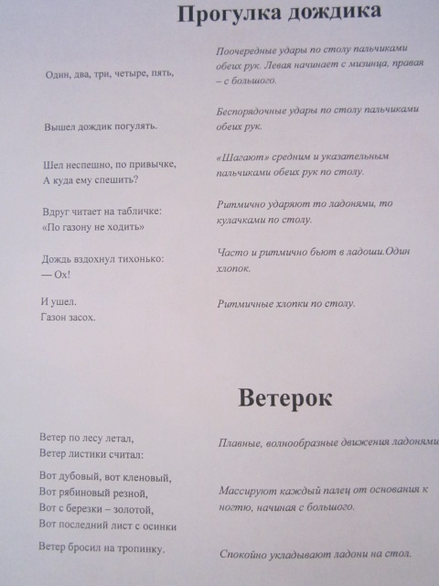
Младшая группа

Slide 4
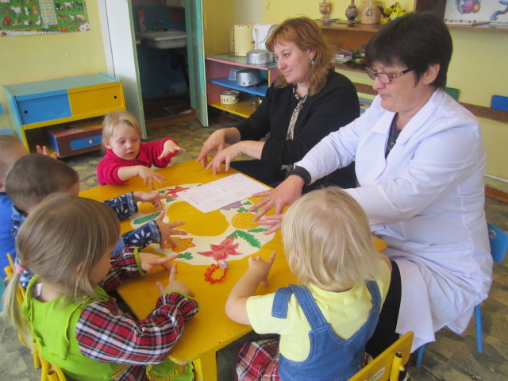
Прогулка дождика

Slide 5
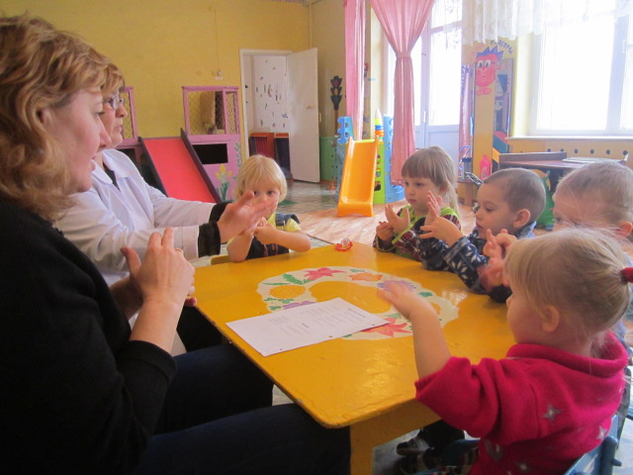
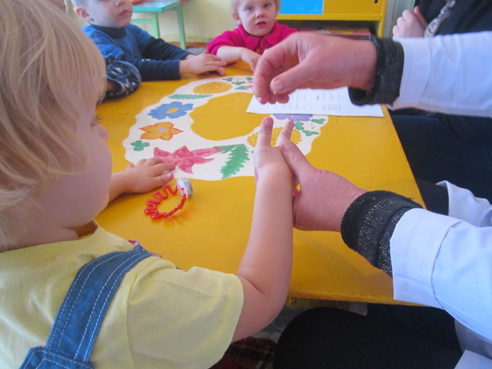
Ветерок

Slide 6
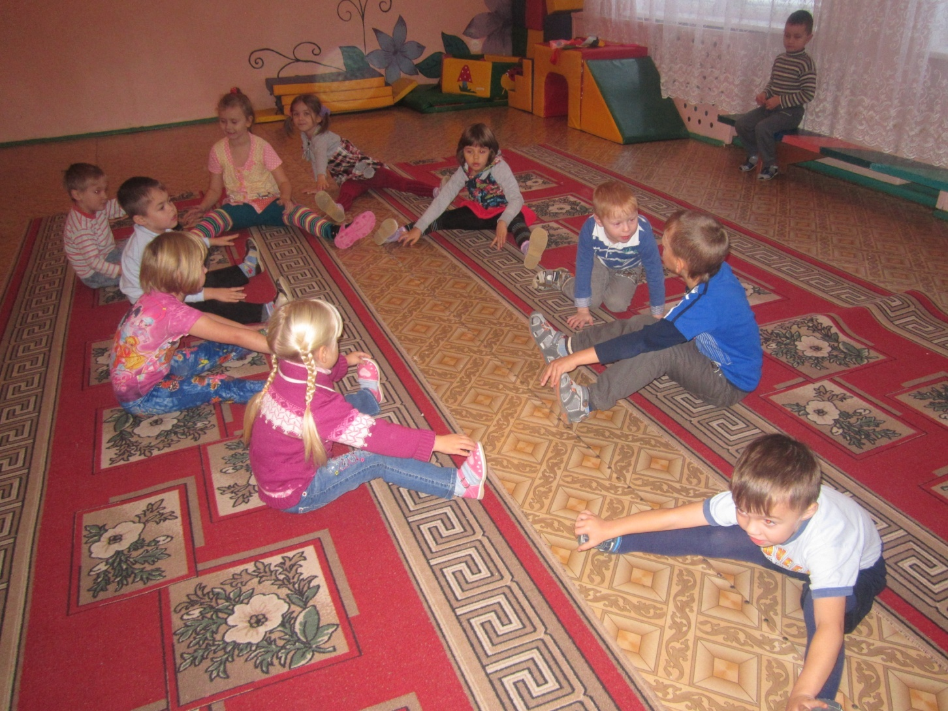
Старшая группа
На зарядку становись!

Slide 7
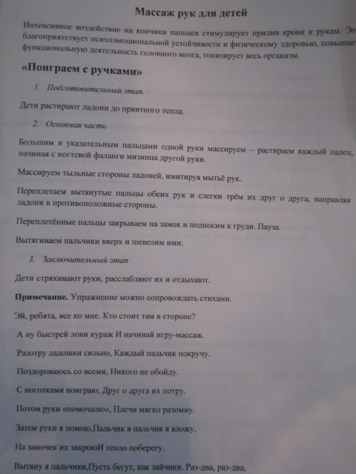
Старшая группа

Slide 8
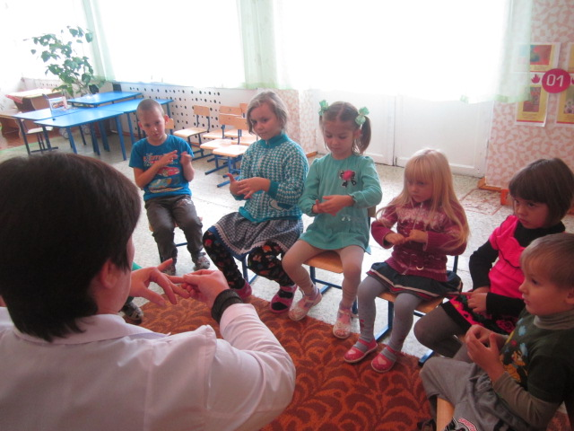
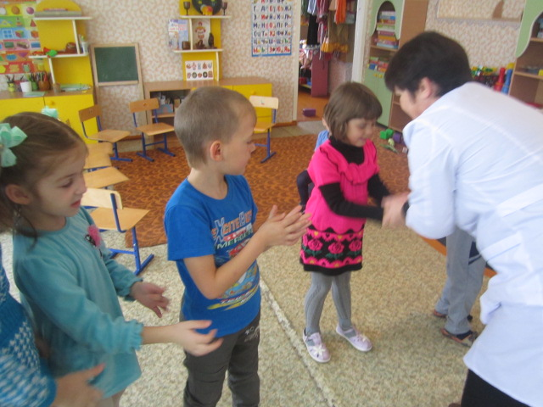
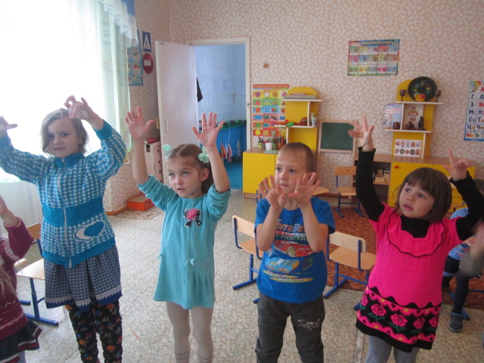
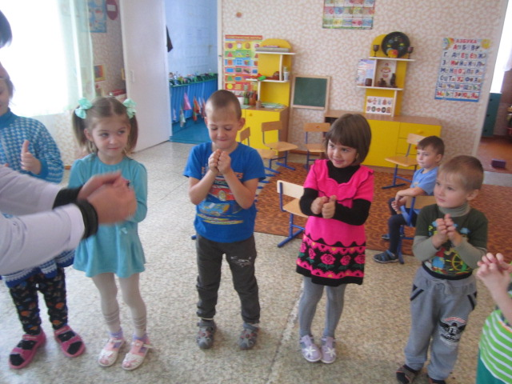
Поиграем с ручками

Slide 9
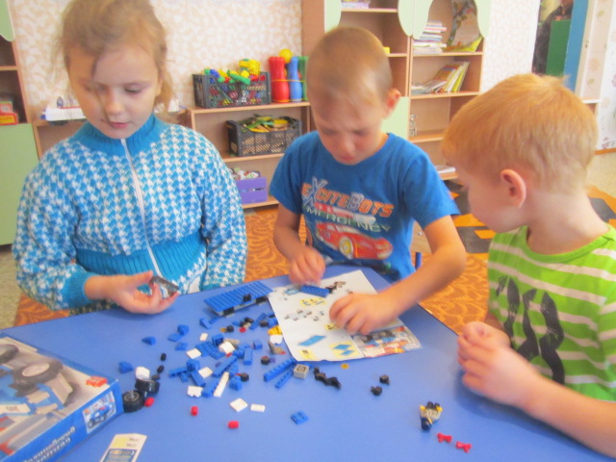
Игры для мелкой моторики

Slide 10
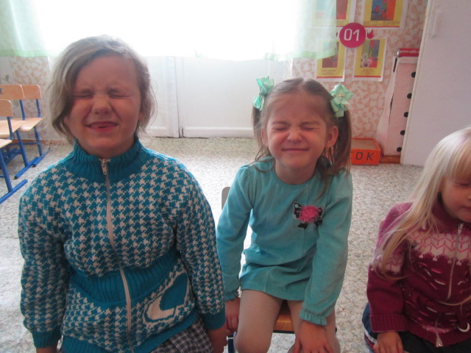
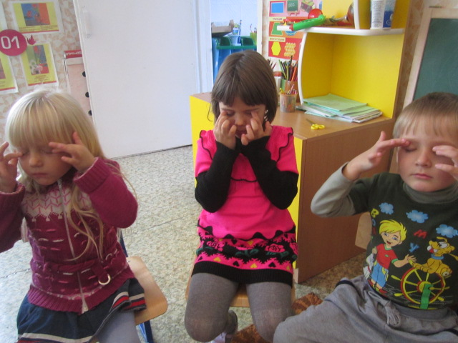
Зрительная гимнастика

Slide 11
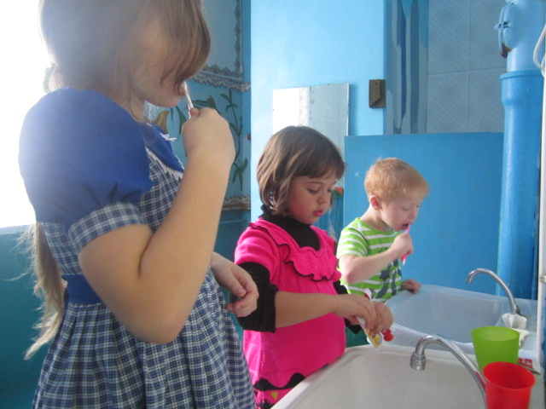
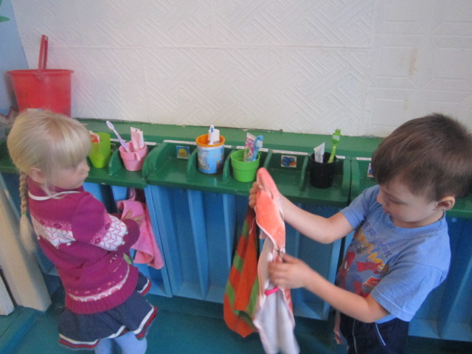
Моем, моем чисто - чисто…

Slide 12
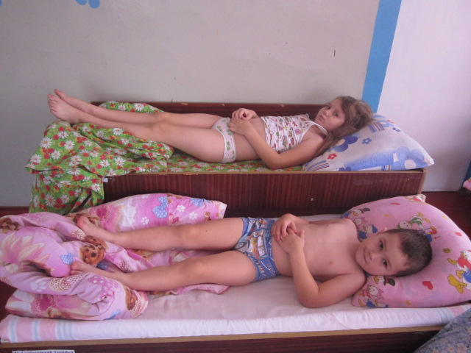
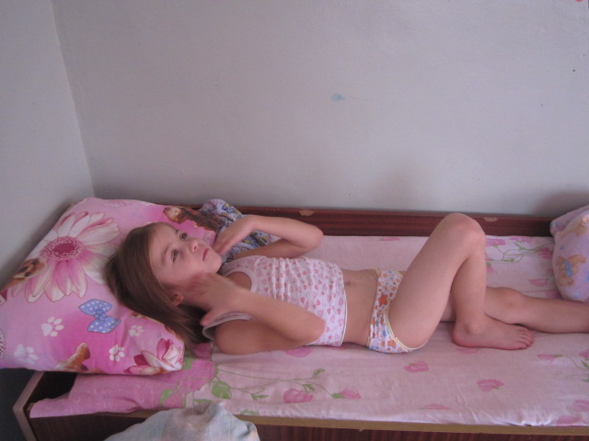
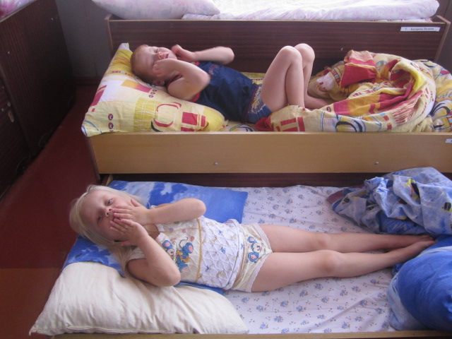
Расслабляющая гимнастика перед сном

Slide 13
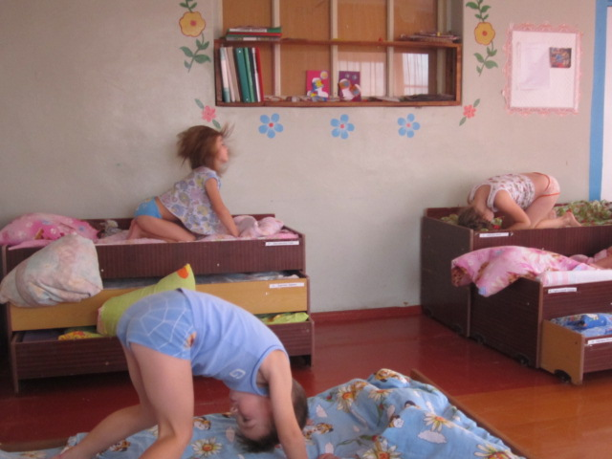
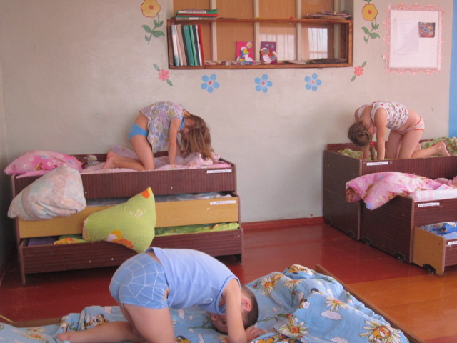
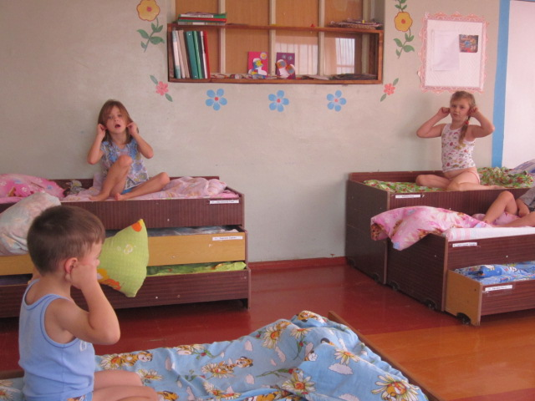
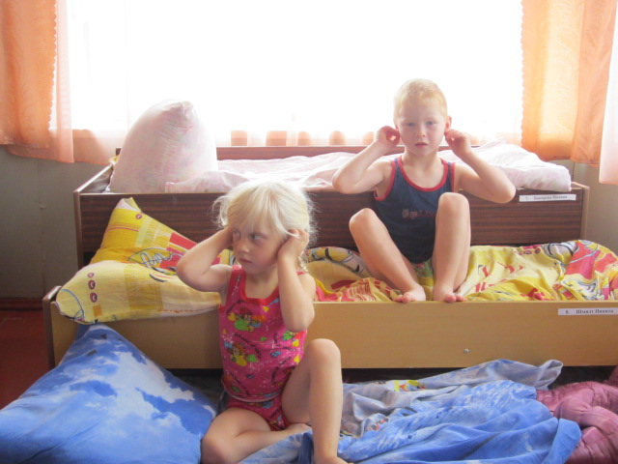
Оздоровительная после сна

Slide 14
СПАСИБО ЗА ВНИМАНИЕ

